Slide 1

«Старий Харків: архітектурні скарби»
Автор: Лоза Анастасія Олександрівна,
учениця 8 - А класу
Харківської гімназії №25
Керівник: Маховицька Л.С.

Slide 2
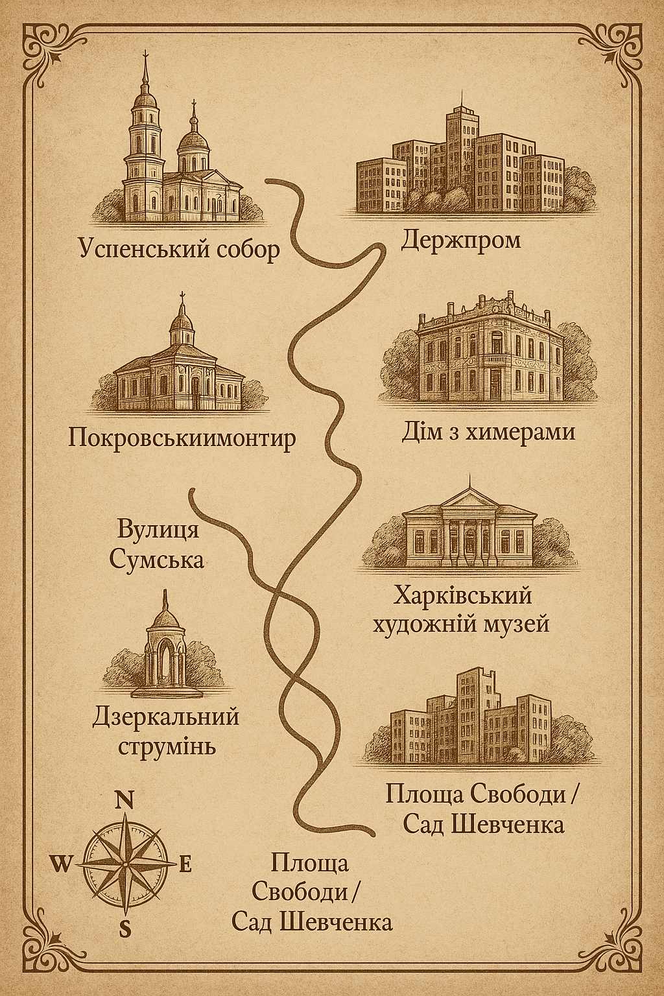
Формат маршруту
Загальна довжина: ~6–7 км

Slide 3
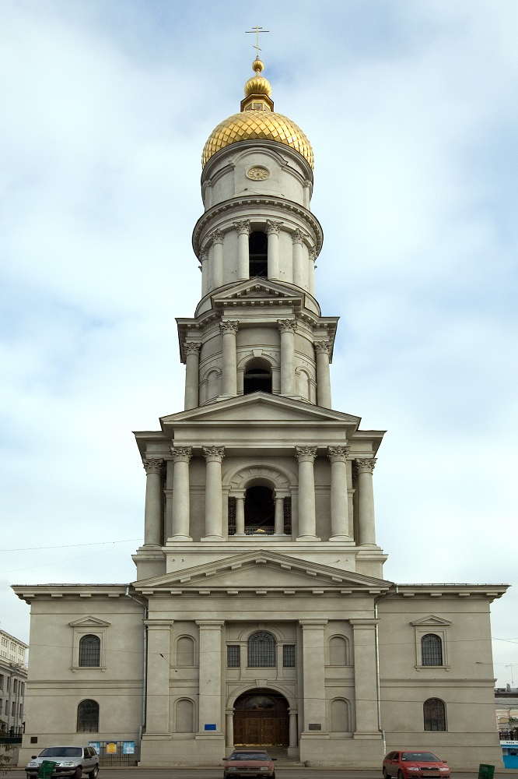
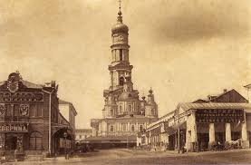
Могутній і благородний, Успенський собор здіймається над історичним центром Харкова. Його дзвіниця, мов оберіг часу, відкриває панораму міста — звідси Харків здається вічним. Збудований у стилі класицизму з бароковими вкрапленнями, собор зберігає тишу й велич минулих століть.
Успенський собор (1771)
Стиль: класицизм, бароко
Адреса: вул. Університетська, 11

Slide 4
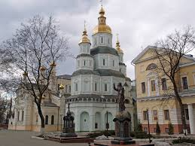
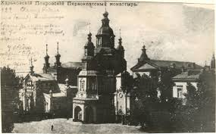
Це серце старовинного Харкова. Тиша монастирських стін і тінь від старовинних фресок нагадують про добу козаччини. Камінь і молитва сплелися тут в архітектурну симфонію українського бароко — просту, щиру, справжню.
Покровський монастир (XVII ст.)
Стиль: українське бароко
Адреса: вул. Університетська, 8

Slide 5
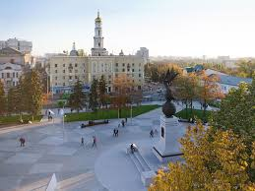
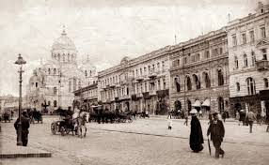
Колиска харківської історії. Тут кожен будинок — мов сторінка з роману: модерн, історизм, еклектика. Серед міського шуму все ще вчувається відлуння старих візків, які колись котилися бруківкою цієї площі.
Площа Конституції
Історичний центр міста
Навколо — будівлі ХІХ–поч. ХХ ст.

Slide 6
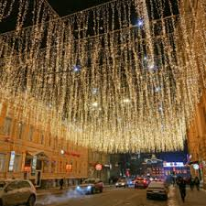
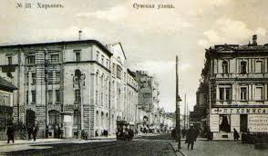
Харківський бульвар мрійників і поетів. Від величних фасадів кінця ХІХ століття до елегантних арок модерну — тут збережено обличчя епох. Вуличні ліхтарі м’яко підсвічують історію, що живе у кожній ліпнині.
Вулиця Сумська (пішохідна прогулянка)
Прогуляйтесь центральною вулицею — справжній архітектурний калейдоскоп: від історизму до модерну і конструктивізму

Slide 7
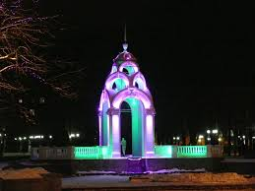
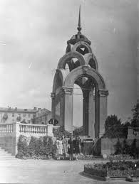
Символ міста — легкий, мов серпанок. Дзеркальний струмінь — не просто фонтан, а вишукана арка пам’яті та мрій, зведена після війни, мов символ відродження. Біля нього — ідеальне місце для паузи в мандрівці.
Дзеркальний струмінь (1947)
Хоч і не старовинний, але є візитівкою Харкова. Навколо — будівлі 19–поч. 20 ст.

Slide 8
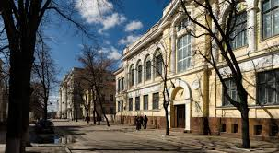
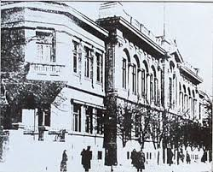
Колишній купецький особняк став домом для мистецтва. Його фасад — приклад елегантного модерну, а вишукані інтер’єри ніби запрошують до неспішної розмови з полотнами і скульптурами.
Будівля: колишній особняк І.І. Шидловського (1898)
Стиль: модерн з елементами бароко

Slide 9
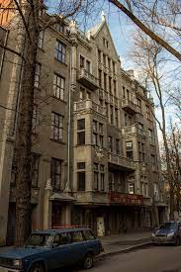
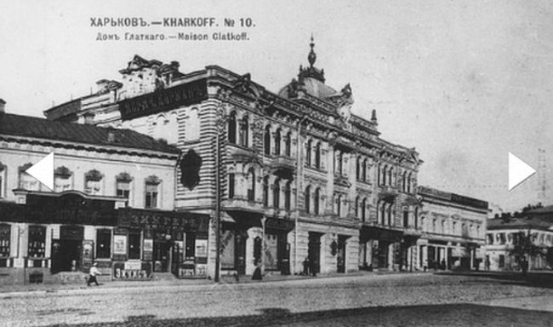
Містичний куточок у центрі Харкова. Модерновий особняк прикрашений фантастичними створіннями, які виглядають з-під дахів і балконів. Архітектурна гра фантазії — таємнича і незвичайна.
Дім з химерами (мала копія київського)
Невеличкий, але дуже цікавий модерновий будинок з фантастичними скульптурами.

Slide 10
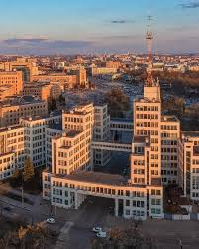
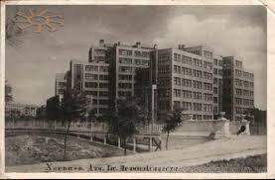
Велетень епохи авангарду. Колись — найвища будівля СРСР і перше "бетонне місто у небі". Його конструктивістські лінії суворі, але гармонійні — у кожному вікні пульсує індустріальний модерн 1920-х.
Будівля Держпрому (1925–1928)
Стиль: конструктивізм
Адреса: площа Свободи
Пам’ятка світового значення. Найбільша офісна будівля світу у часи побудови.

Slide 11
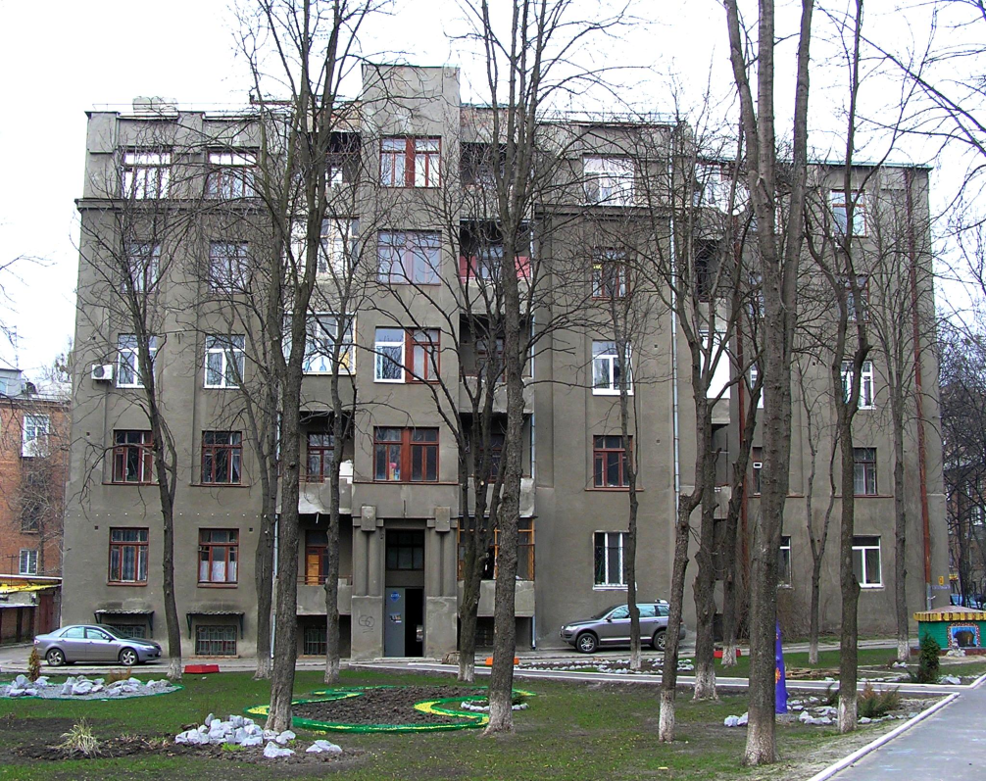
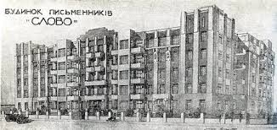
Житло, що стало символом трагедії і натхнення. Тут жили кращі митці доби "розстріляного відродження". Архітектура мінімалістична, але з великою душею. У формі літери "С" — зашифроване "Слово", яке не вмирає.
Будинок Слово (1930)
Архітектура конструктивізму

Slide 12
Цей маршрут — мандрівка не тільки вулицями Харкова, а й сторінками його долі. У кожному фасаді — обличчя епохи. У кожному вікні — віддзеркалення часу. Харків говорить мовою архітектури — потрібно тільки слухати.

Slide 13
ДЯКУЮ ЗА УВАГУ!

